Slide 1
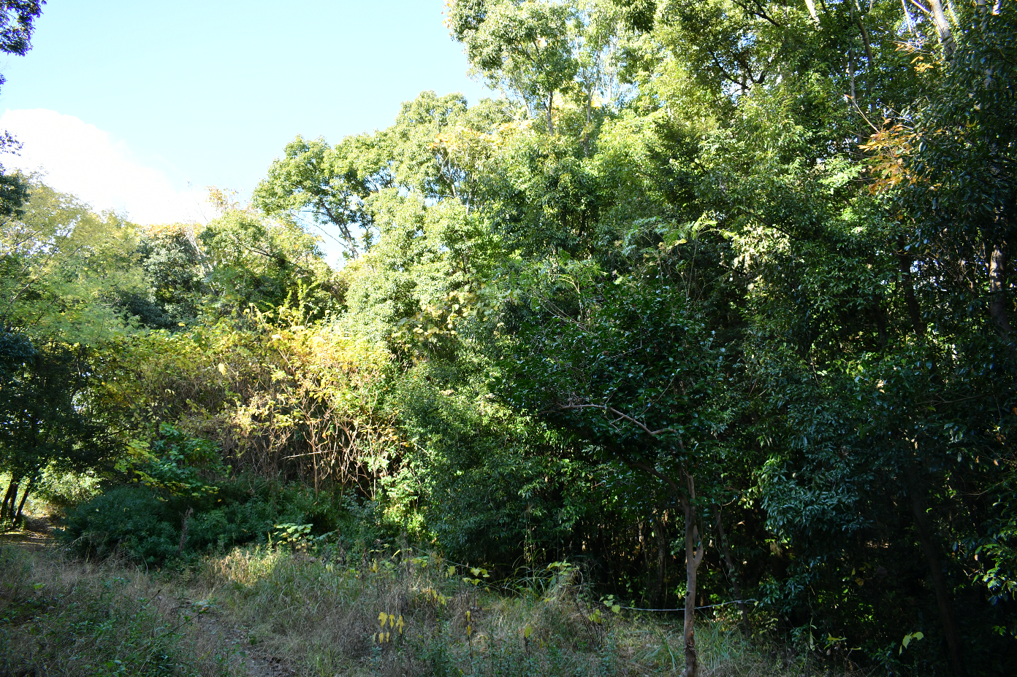
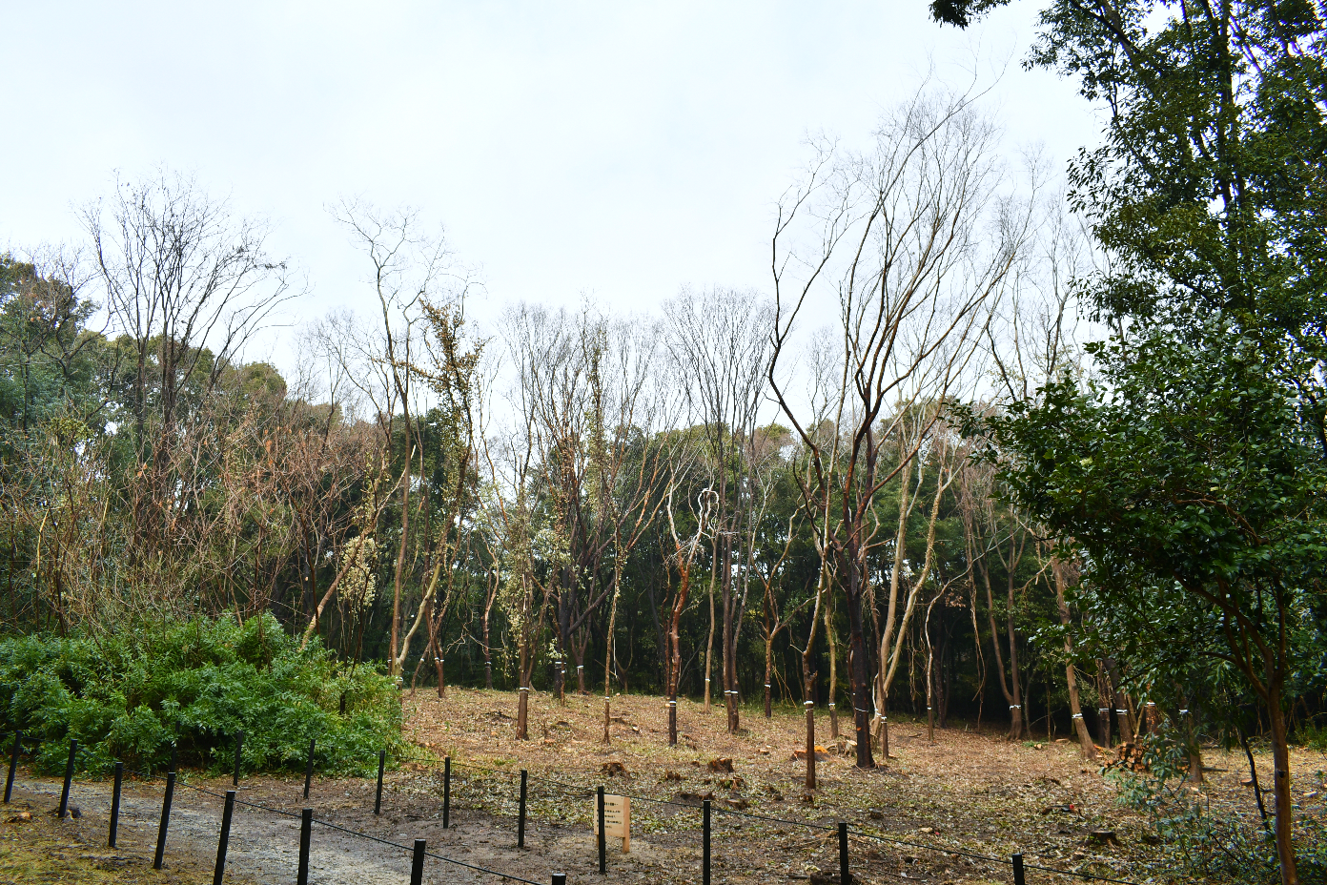
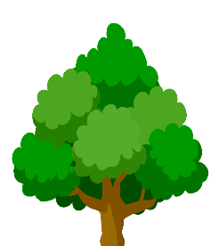

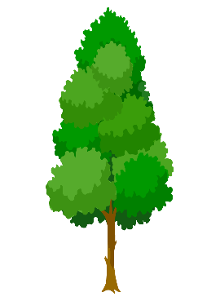
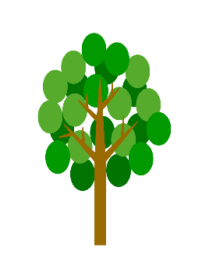



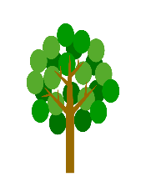
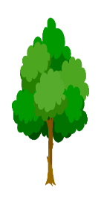
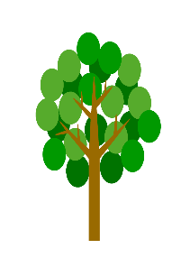
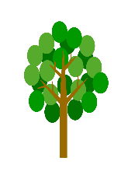
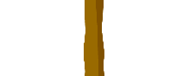







明るい林育成中‼
育成前の様子
育成のための作業直後（R4年２月）
本数が多すぎて暗い森の樹木を減らして、明るい林（落葉樹林）に育成しています
育成前
将来
苗木を育成
苗木を育成
今後、背が高くなり過ぎた樹木を低くしたり、自然に芽生えたケヤキやエノキなどの樹木を育てたりする予定です。
また、樹木がどのくらい成長するか等について、継続して調査を行っていきます。
大阪府 日本万国博覧会記念公園事務所
Notes:
モデルエリア3-30

